Slide 1
Thứ…. ngày …. tháng … năm 202..
Đạo đức
Bài 3: Kính trọng thầy giáo, cô giáo (tiết 1)
Nhiệm vụ 1: Tìm hiểu những việc thầy giáo, cô giáo đã làm cho em.
Nhiệm vụ 2: Tìm hiểu những việc em cần làm để thể hiện sự kính trọng thầy giáo, cô giáo.

Slide 2
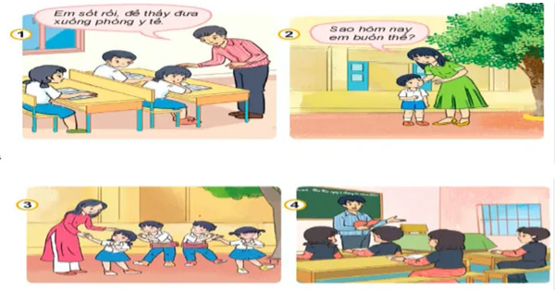
Hoạt động 1: Tìm hiểu những việc thầy cô giáo đã làm cho em
Động não
Em hãy nêu những việc làm của thầy, cô giáo trong những bức tranh

Slide 3
Động não
Những việc làm của thầy, cô giáo đem lại điều gì cho em?
Thầy cô dạy em biết đọc, biết viết, biết những kiến thức trong cuộc sống,..thăm hỏi, động viên,…

Slide 4
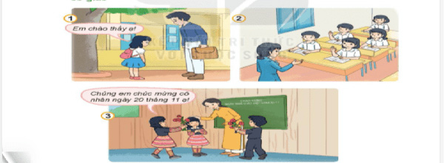
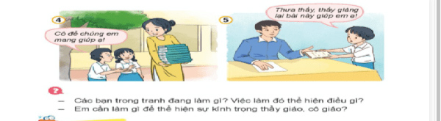
Hoạt động 2: Tìm hiểu những việc em cần làm để thể hiện sự kính trọng thầy cô giáo
Thảo luận
nhóm đôi
Quan sát
- Các bạn trong tranh đang làm gì? Việc làm đó thể hiện điều gì?
- Em cần làm gì để thể hiện sự kính trọng thầy giáo, cô giáo?

Slide 5
Lễ phép chào thầy cô
Chăm chú nghe giảng, phát biểu ý kiến
Chúc mừng thầy cô nhân ngày nhà giáo Việt Nam

Slide 6
Giúp đỡ thầy cô giáo
Hỏi thầy cô khi có bài giảng không hiểu
Nhưng việc nên làm trên thể hiện sự kính trọng, biết ơn với thầy giáo cô giáo của mình.
Em cần phải chăm chỉ học tập và có ý thức trong lớp học, quan tâm đến thầy cô giáo để thể hiện sự kính trọng của mình.

Slide 7



TIẾT HỌC ĐẾN ĐÂY KẾT THÚC
Chúc quý thầy cô mạnh khỏe - thành đạt và hạnh phúc !

